Slide 1
Складання каталогів координат і висот

Slide 2
Катало́г координа́т пу́нктів — список координат пунктів геодезичної, опорної і знімальної маркшейдерських мереж, у якому вказуються: назва і клас пунктів, прямокутні координати і висоти, дирекційні кути і відстані до суміжних пунктів; супроводжується схемою мережі пунктів і абрисами їхнього розташування на місцевості.

Slide 3
Каталог координат і висот пунктів складають окремо в державній і місцевій системі координат. Вони вмішують :
Обкладинку
Титульну сторінку
Зміст
Пояснення
Малюнки типів центрів і реперів
Список координат і висот пунктів
Список висот пунктів які не мають координат
Схеми планової маркшейдерської мережі
Аркуш реєстрів змін…

Slide 4
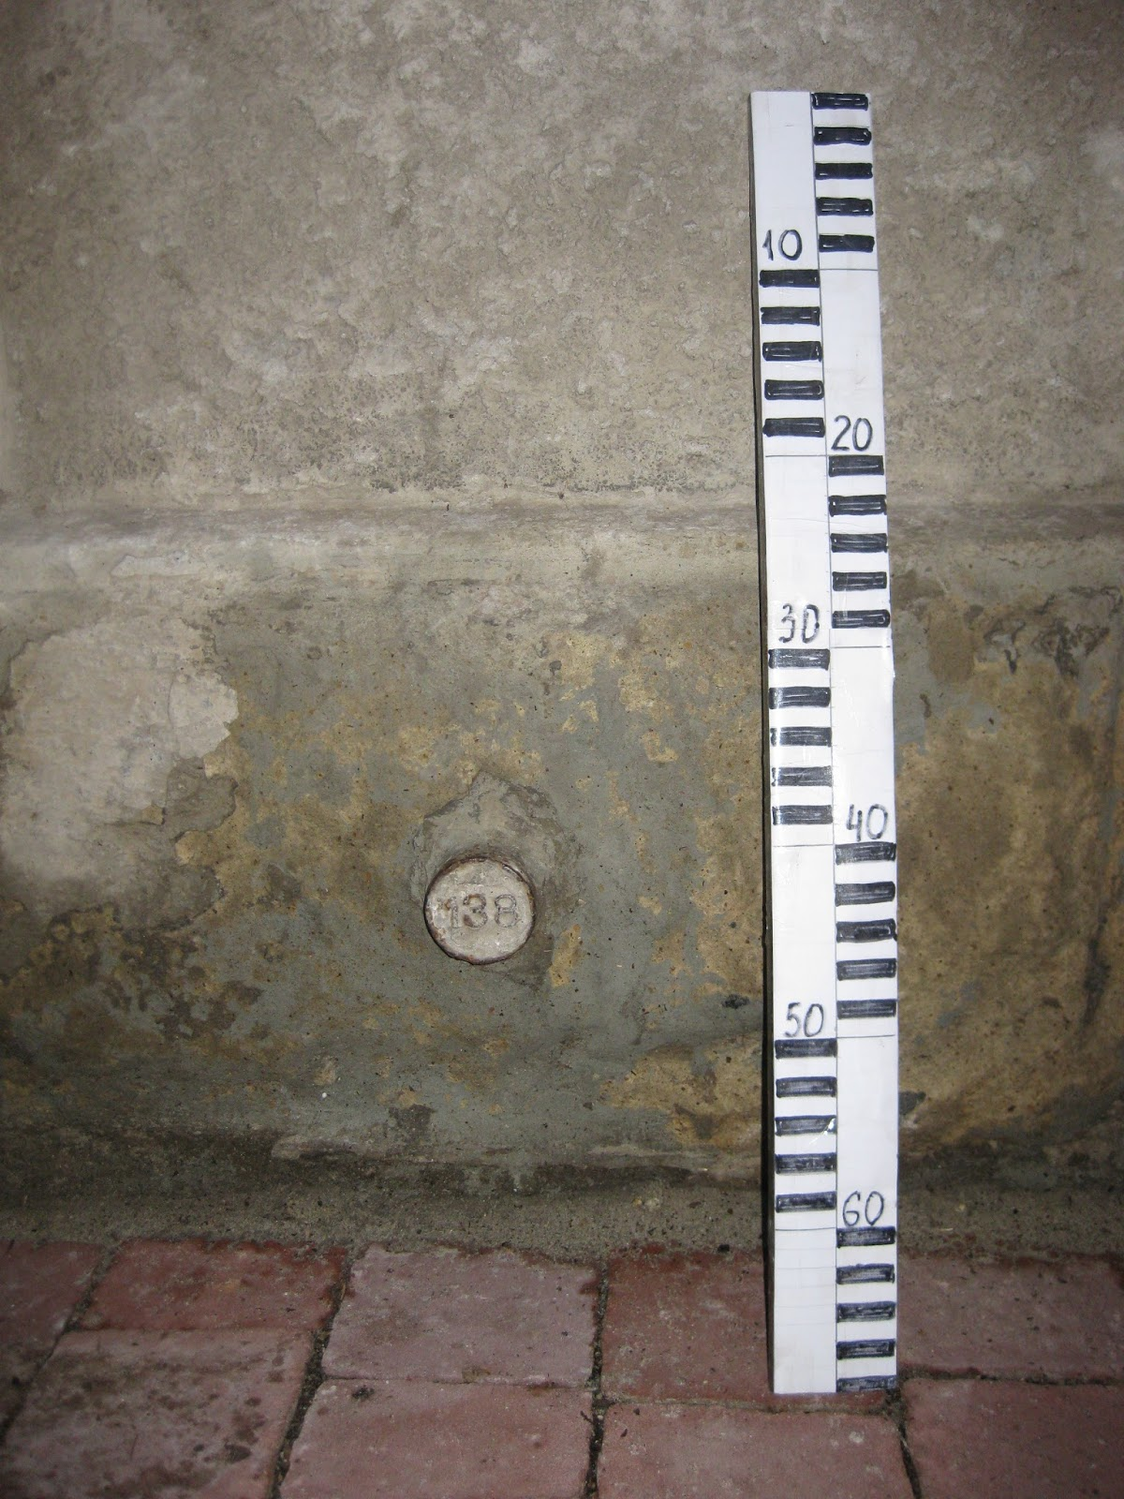
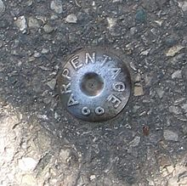
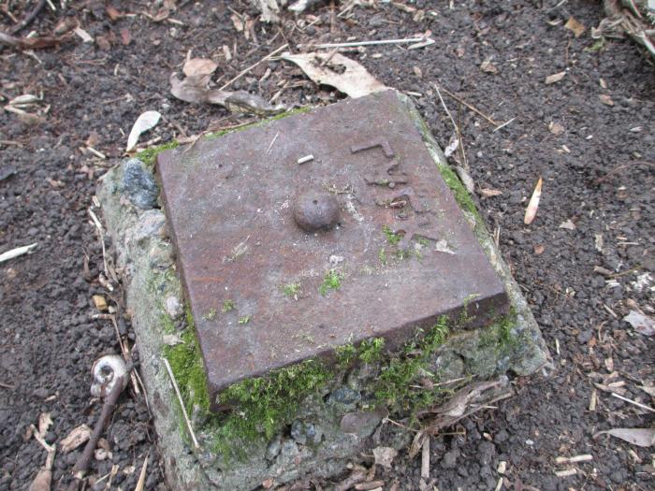
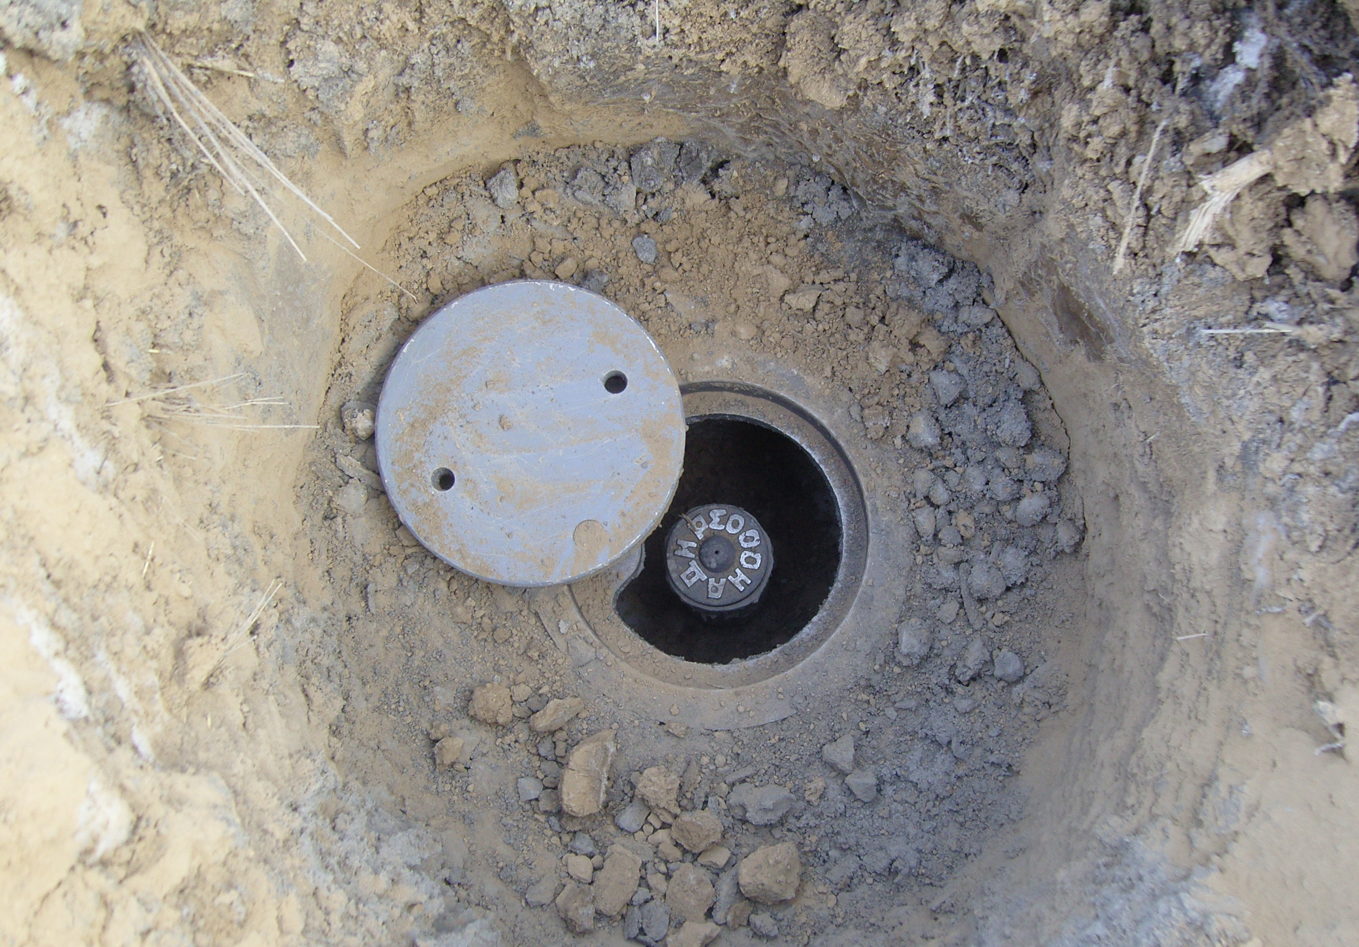
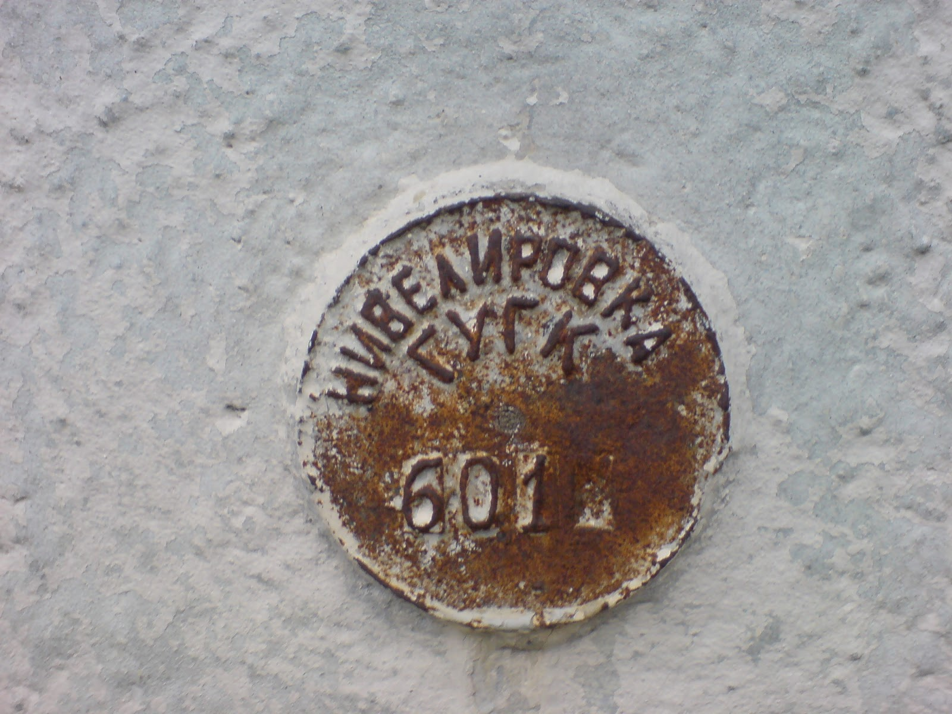
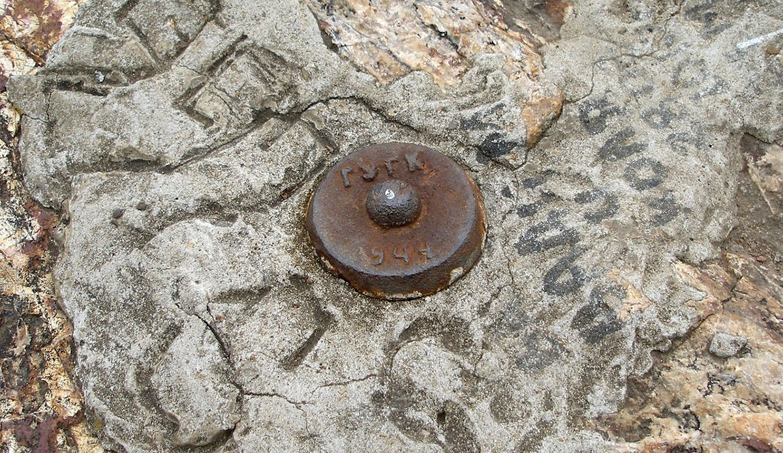
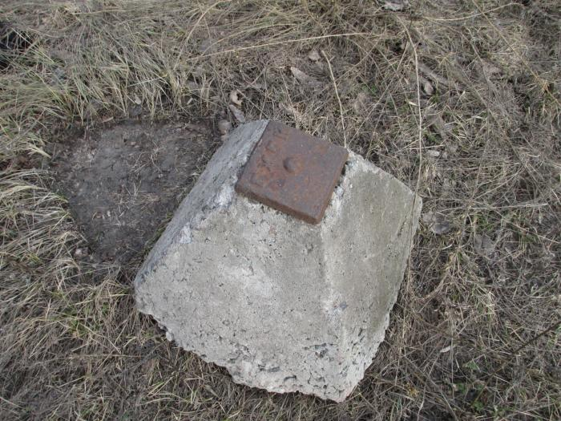
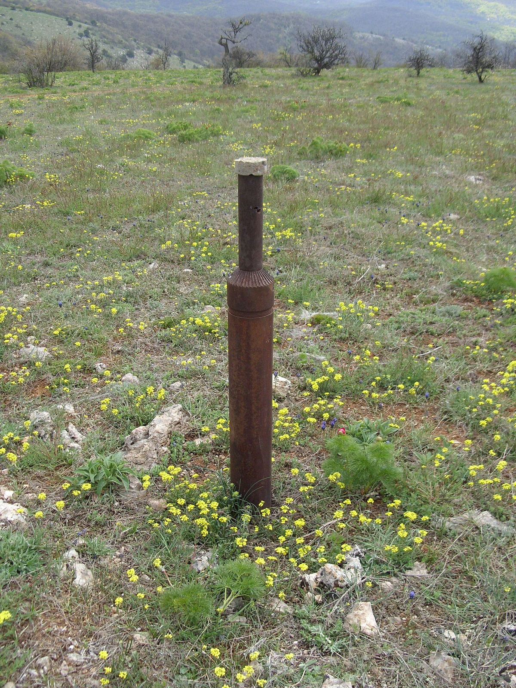
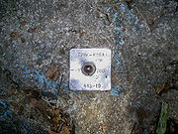
Малюнки типів центрів і реперів які є включені в каталог координат

Slide 5
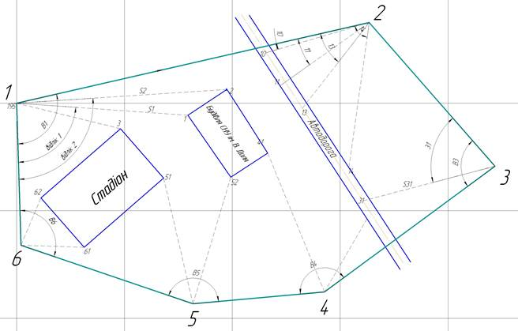
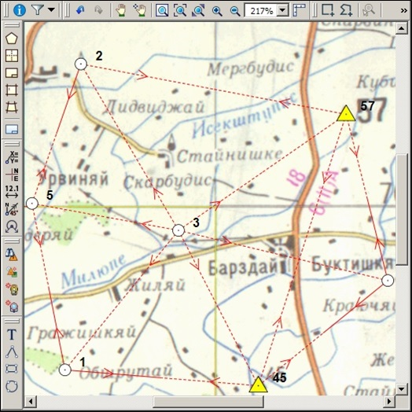
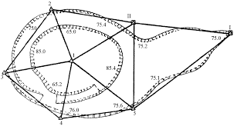
Конструкція опорної мережі кар’єра при концентричному розвитку гірничих робіт

Slide 6
Список координат пунктів геодезичних мереж згущення
Список координат пунктів державної геодезичної мережі

Slide 7
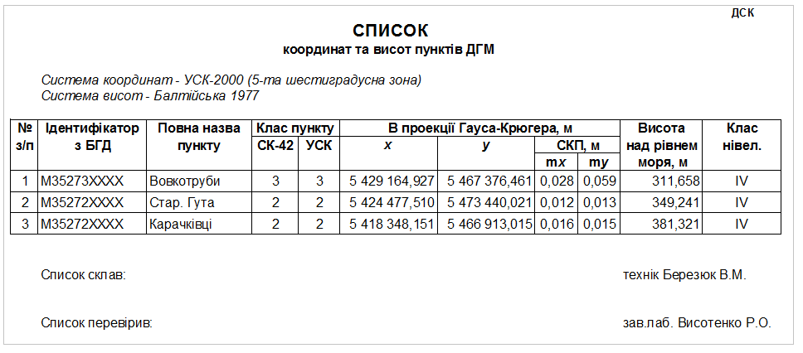
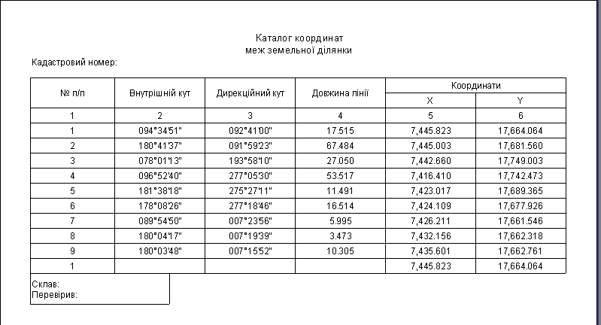

Slide 8
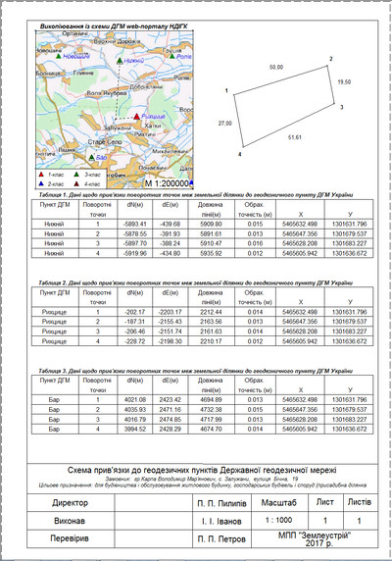
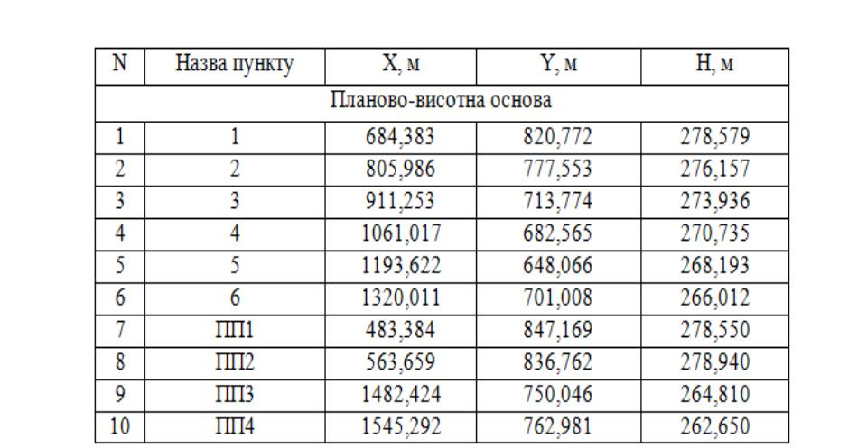
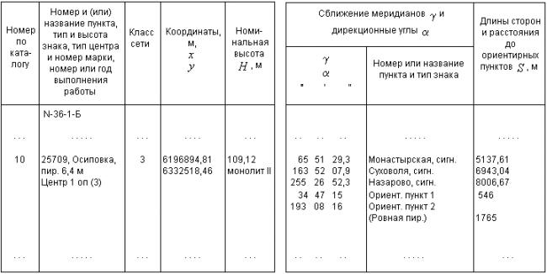

Slide 9
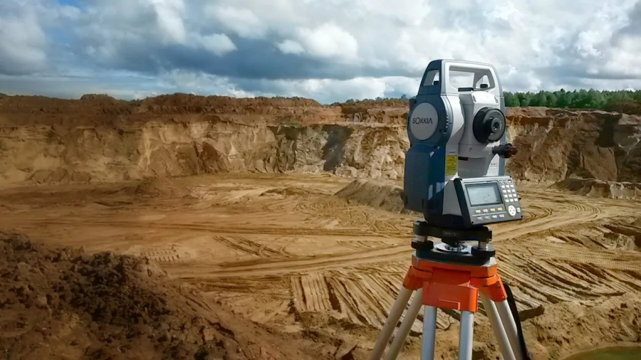
Каталог висот пунктів нівелювання складають окремо, він вмішує:
Обкладинку
Титульну сторінку
Зміст
Пояснення
Список прийнятих скорочень
Малюнки знаків нівелюввння
Список висот пунктів нівелювння
Список висот утворених пунктів
Аркур реєстрації змін
Схема ходів нівелювання.

Slide 10
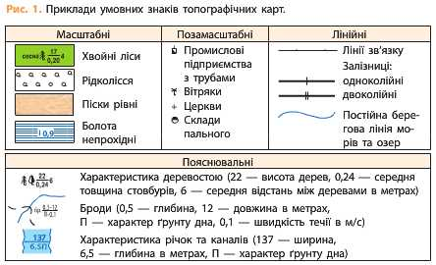

Slide 11
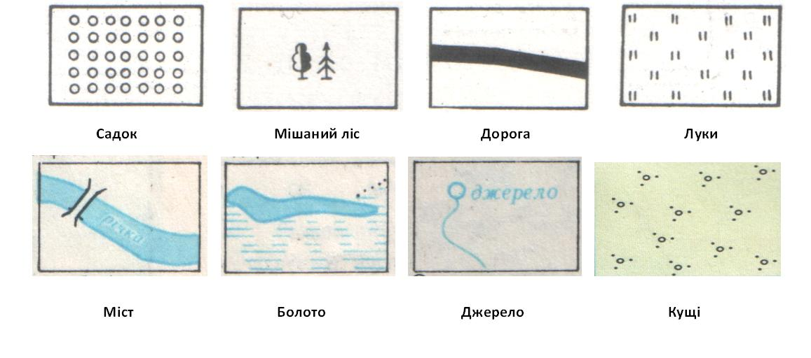
Найпростіши умовні знаки які використовуються при складанні планів

Slide 12
Каталоги координат висот (маркшейдерських мереж)із схемами їх розташування складають у потрібній кількості примірників,що визначаються технічним проектом.

Slide 13
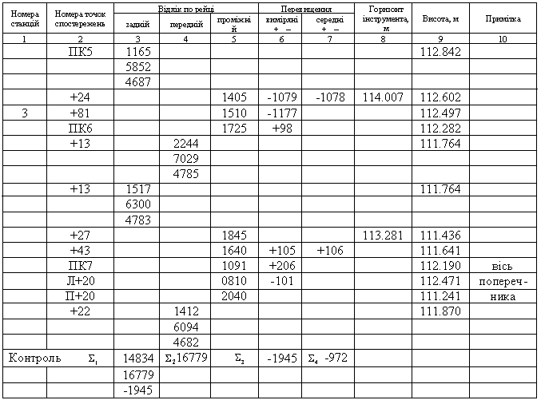
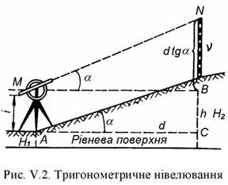
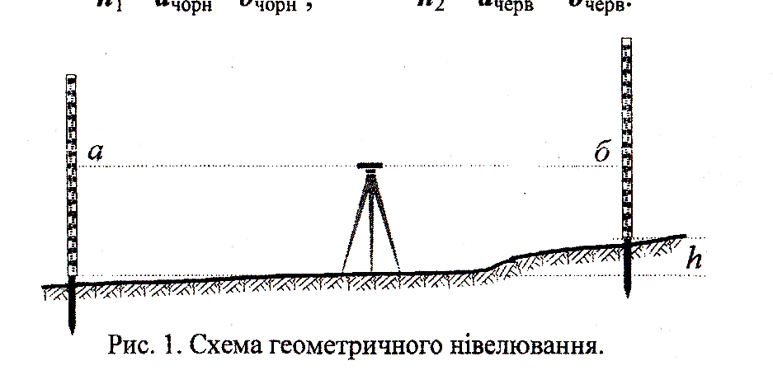
Схеми ходів нівелювання.
Список висот пунктів нівелювння

Slide 14
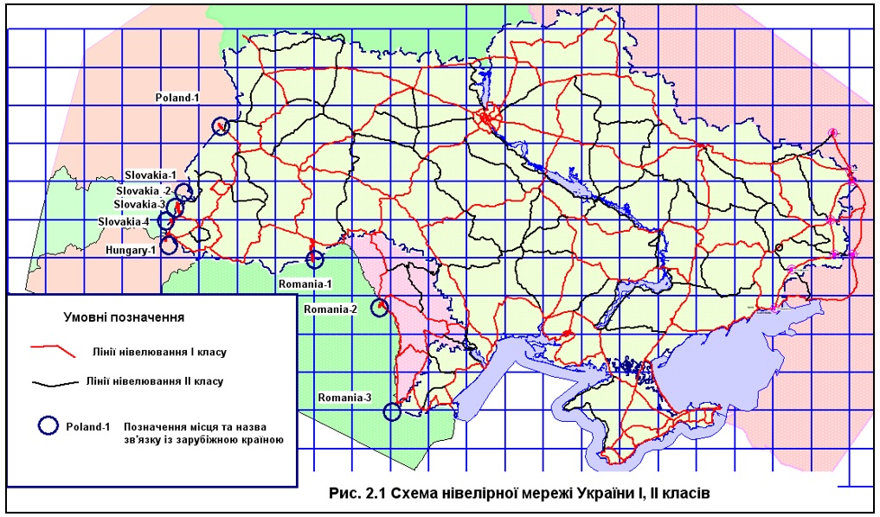

Slide 15
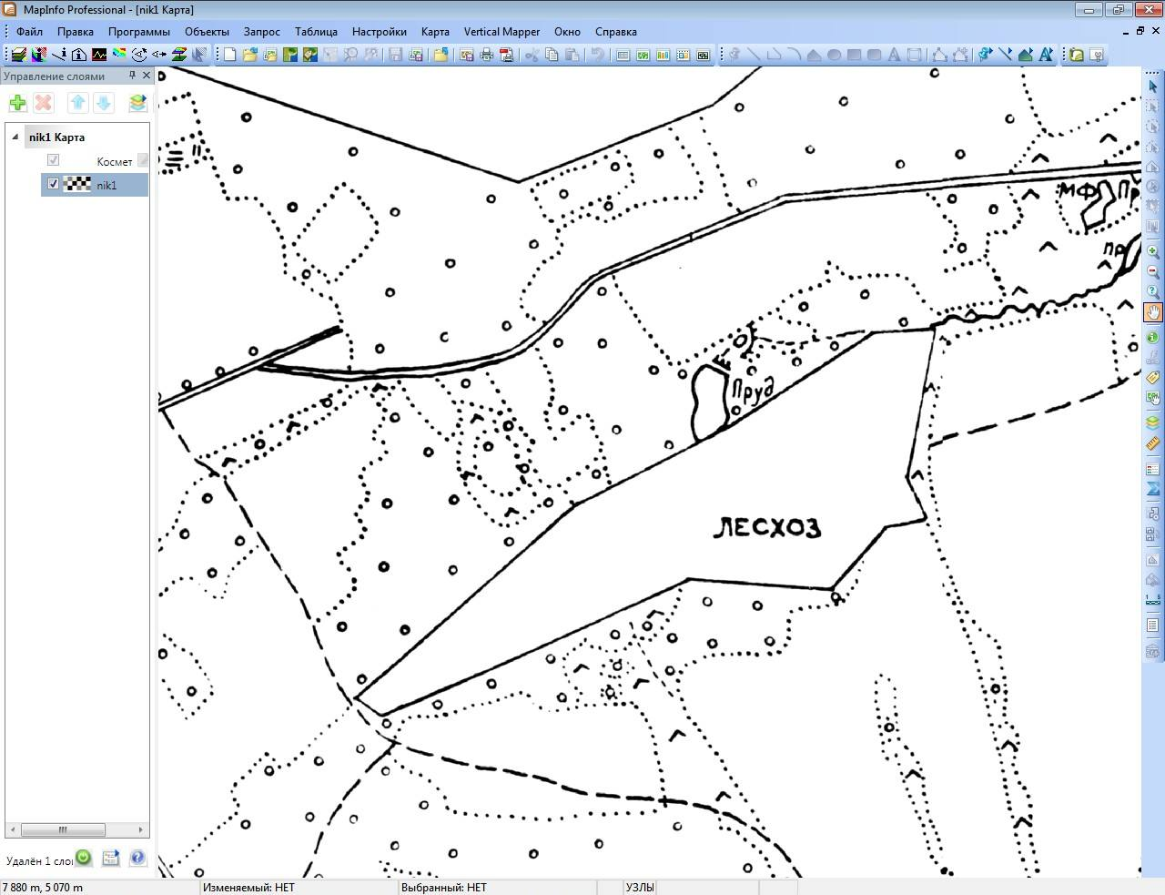
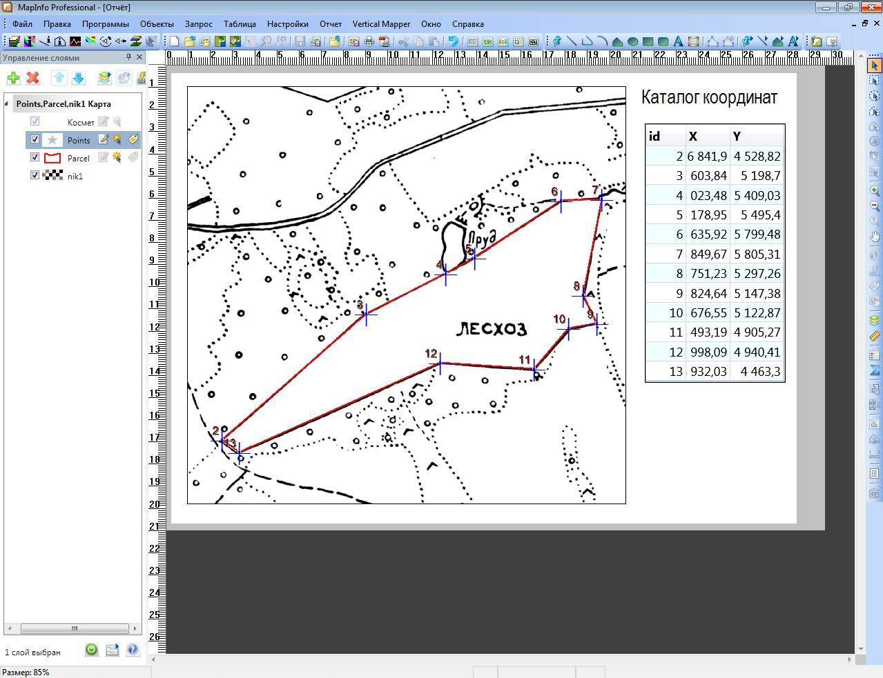
Створюємо в MapInfo каталог координат штатними засобами

Slide 16
Дякую за увагу

